Slide 1


International University of Information Technologies
Web-technologies
Laboratory work
Topic: PetShop
Group: IT2CCO-2113
Made: Pak Artyom
Checked by: Alpysbay N.E.

Slide 2
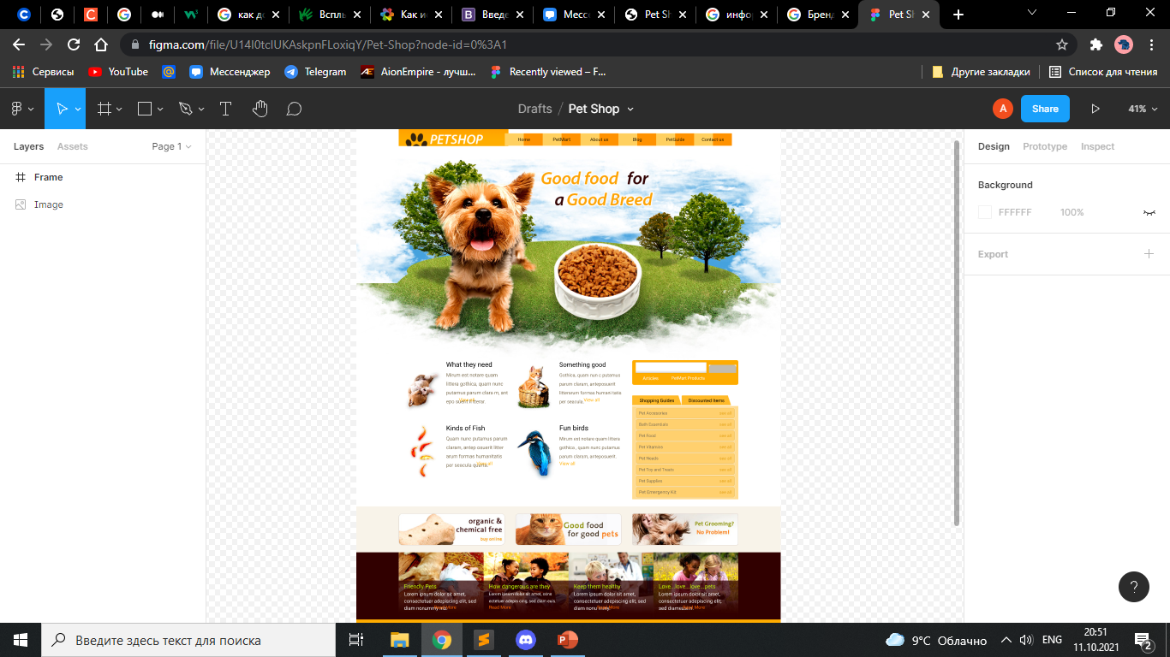
Этот сайт создан для того чтобы с его помощью люди могли легко и удобно найти себе домашнего любимца и все необходимое для него. Если вы хотите завести себе любимого питомца, то можете присмотреть его здесь. Ниже я создал магазин для вашего питомца, чтобы вы могли приобрести для него все необходимое. Также следите за новостями о нашем магазине в нашем блоге. У нас также есть руководство по уходу за домашними животными, в котором можно найти советы по уходу, тренировкам и многому другому. Если у вас есть какие-либо вопросы, вы всегда можете связаться с нами, нажав на вкладку «Связаться с нами».

Slide 3

Язык гипертекстовой разметки
Определение HTML - это язык разметки гипертекста.
• Гипертекст - это метод, с помощью которого вы перемещаетесь по сети, щелкая специальный текст, называемый гиперссылками, который переводит вас на следующую страницу. Тот факт, что он гипер, просто означает, что он нелинейный - то есть вы можете перейти в любое место в Интернете, когда захотите, щелкнув ссылки - нет установленного порядка действий.
• Разметка - это то, что теги HTML делают с текстом внутри них. Они отмечают это как определенный тип текста (например, текст, выделенный курсивом).
• HTML - это язык, поскольку он имеет кодовые слова и синтаксис, как и любой другой язык.

Slide 4

Каскадные таблицы стилей
Что такое CSS?
• CSS означает каскадные таблицы стилей.
• CSS описывает, как элементы HTML должны отображаться на экране, бумаге или других носителях.
• CSS экономит много работы. Он может управлять макетом нескольких веб-страниц одновременно
• Внешние таблицы стилей хранятся в файлах CSS.
Это язык для описания представления веб-страниц, включая цвета, макет и шрифты, что делает наши веб-страницы презентабельными для пользователей. ... Он не зависит от HTML и может использоваться с любым языком разметки на основе XML.Ниже приведены три типа CSS:Встроенный CSS.Внутренний или встроенный CSS.Внешний CSS.Идея, которая привлекла всеобщее внимание, была впервые высказана Хоконом Виумом Ли в октябре 1994 года. То, что он предложил, называлось каскадными таблицами стилей - каскадными таблицами стилей или просто CSS.

Slide 5

Bootstrap
Bootstrap - это открытый и бесплатный фреймворк HTML, CSS и JS, который используется веб-разработчиками для быстрого макета адаптивного дизайна веб-сайтов и веб-приложений. Основная область его применения - фронтенд разработка веб-сайтов и интерфейсов администратора. Среди подобных систем (Foundation, UIKit, Semantic UI, InK и т. Д.) Фреймворк Bootstrap является наиболее популярным. Почему Bootstrap так популярен? Это связано с тем, что он позволяет создавать сайты в несколько раз быстрее, чем при использовании «чистого» CSS и JavaScript.

Slide 6

JavaScript
JavaScript— мультипарадигменный язык программирования. Поддерживает объектно-ориентированный, императивный и функциональный стили. Является реализацией спецификации ECMAScript (стандарт ECMA-262).
JavaScript обычно используется как встраиваемый язык для программного доступа к объектам приложений. Наиболее широкое применение находит в браузерах как язык сценариев для придания интерактивности веб-страницам.
Основные архитектурные черты: динамическая типизация, слабая типизация, автоматическое управление памятью, прототипное программирование, функции как объекты первого класса.
На JavaScript оказали влияние многие языки, при разработке была цель сделать язык похожим на Java. Языком JavaScript не владеет какая-либо компания или организация, что отличает его от ряда языков программирования, используемых в веб-разработке.

Slide 7
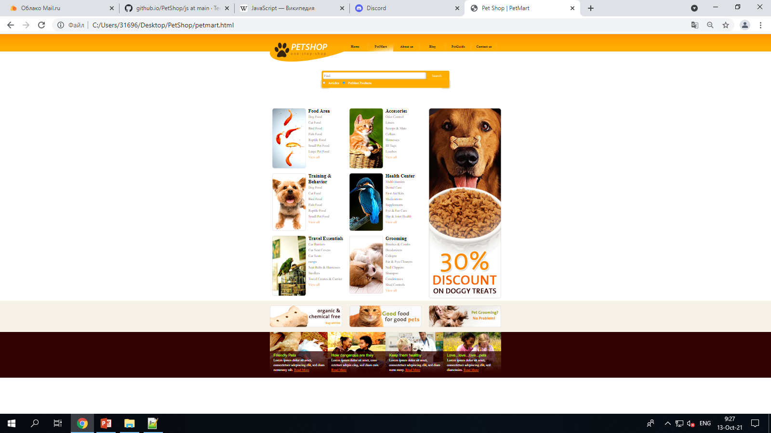
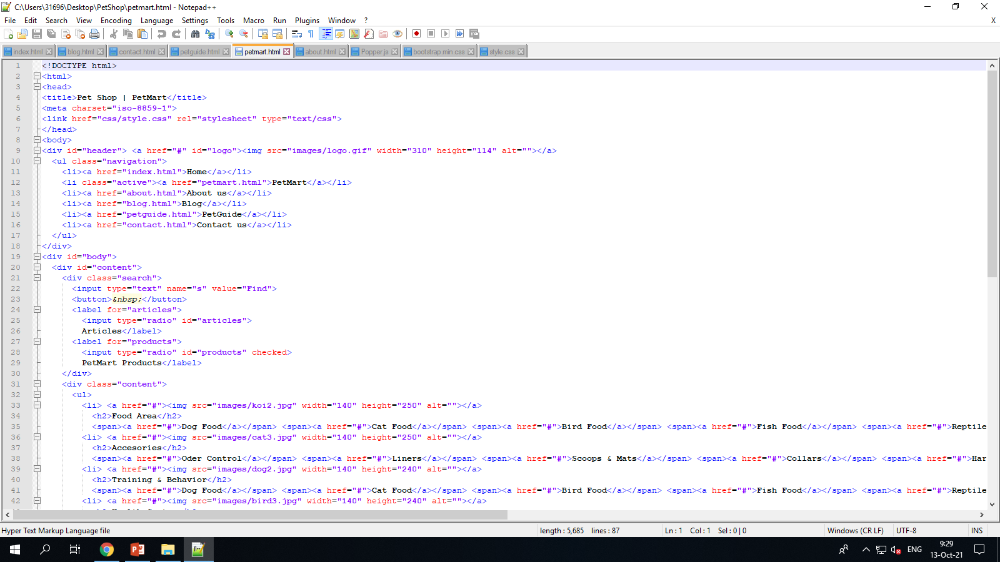
Я выполнил эту часть проекта, используя HTML, css.

Slide 8
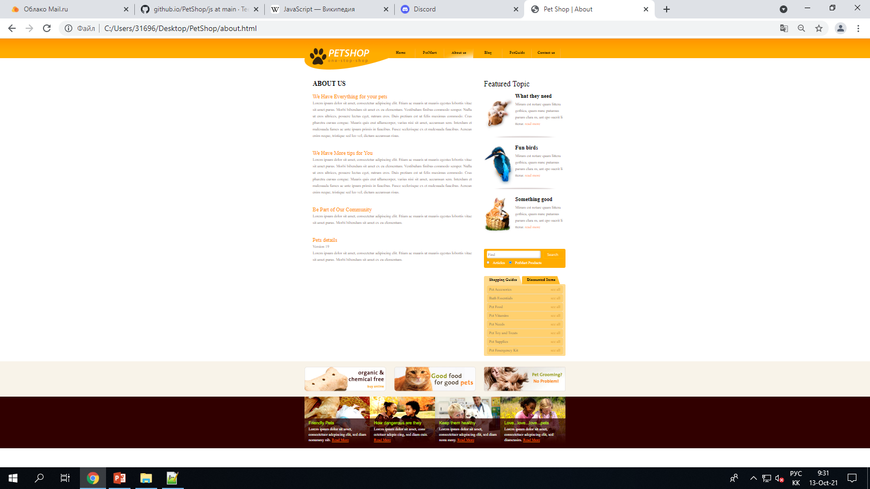
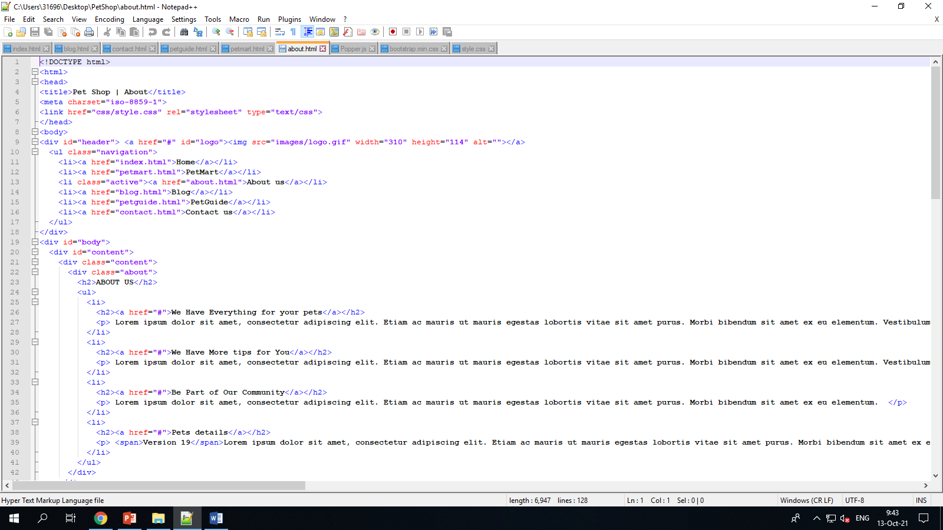
Я выполнил эту часть проекта, используя HTML, css.

Slide 9
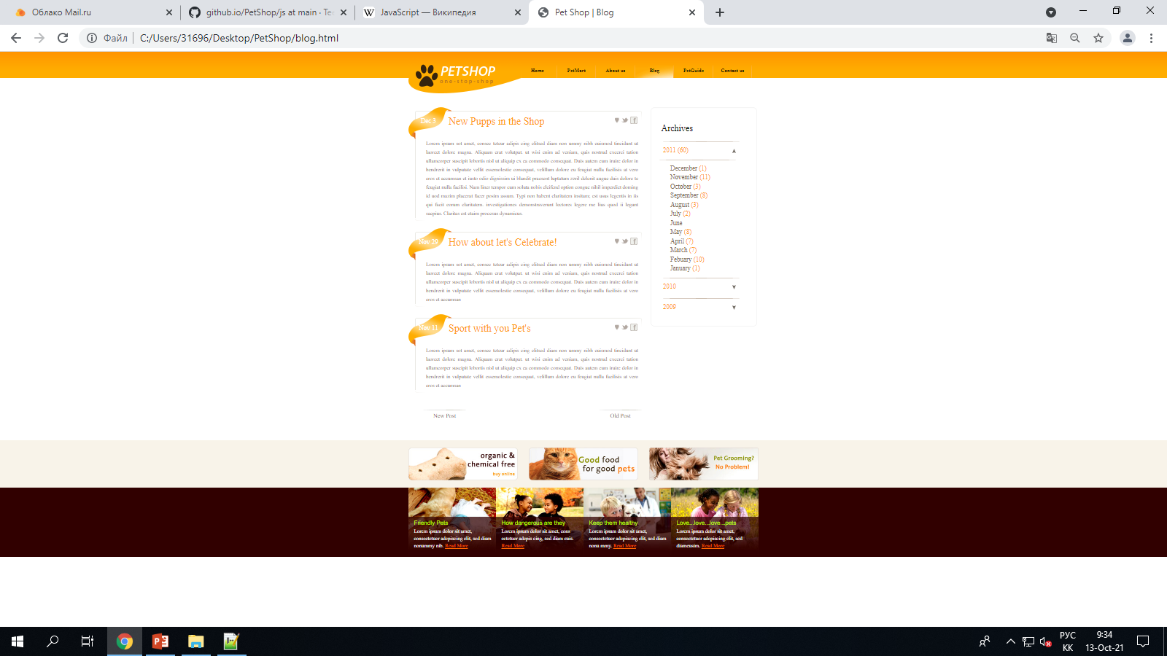
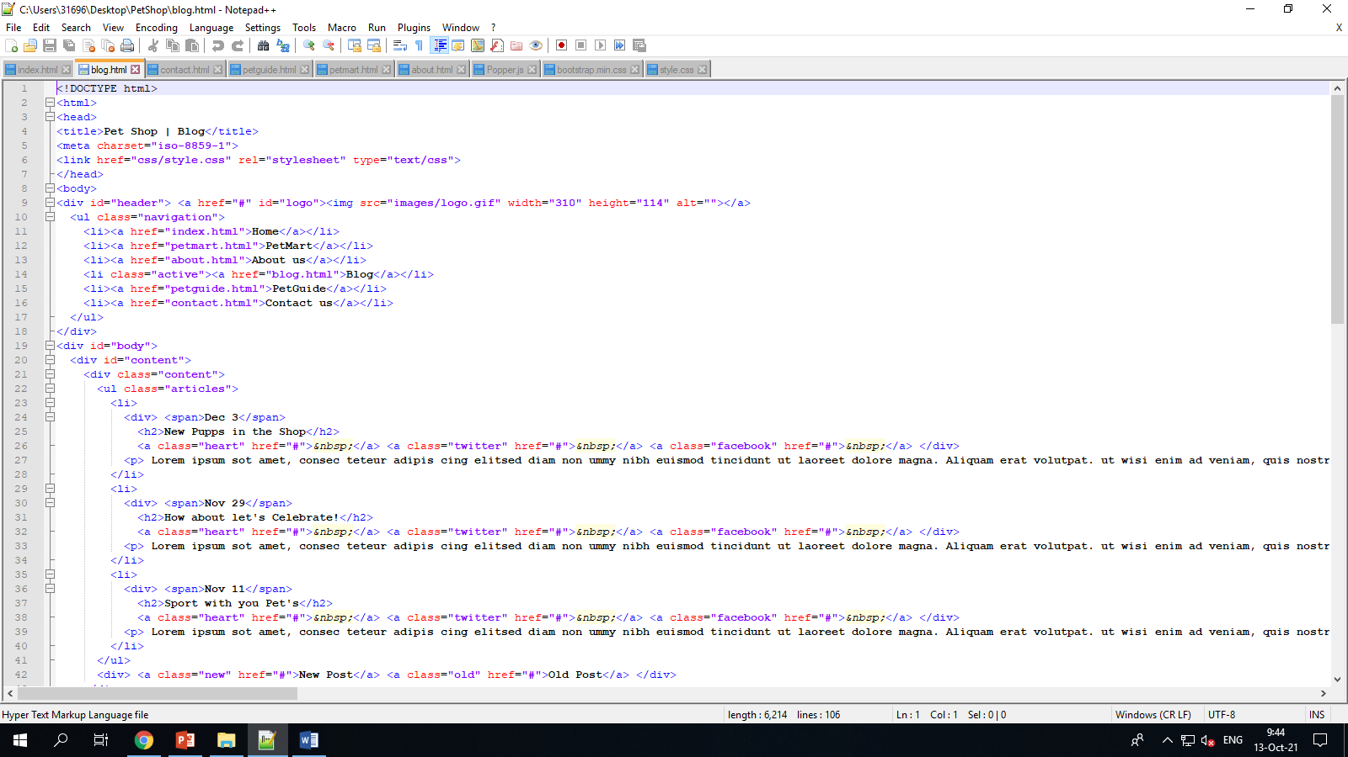
Я выполнил эту часть проекта, используя HTML, css.

Slide 10
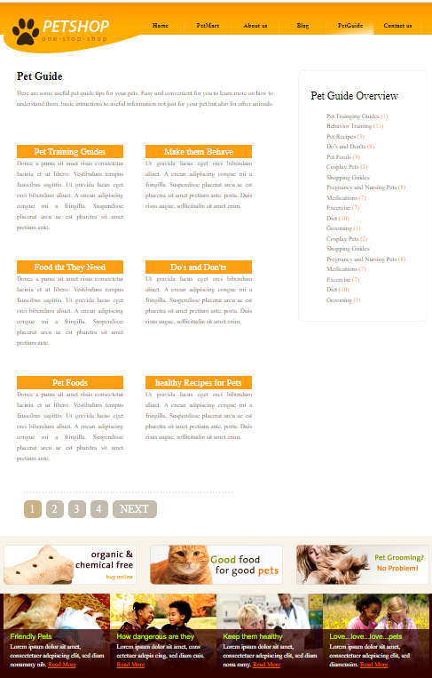
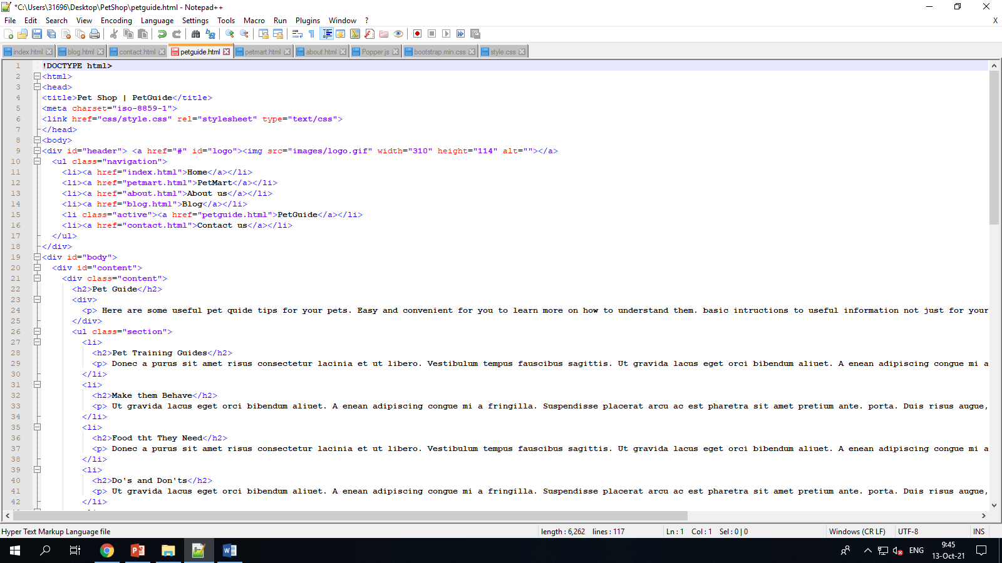
Я выполнил эту часть проекта, используя HTML, css.

Slide 11
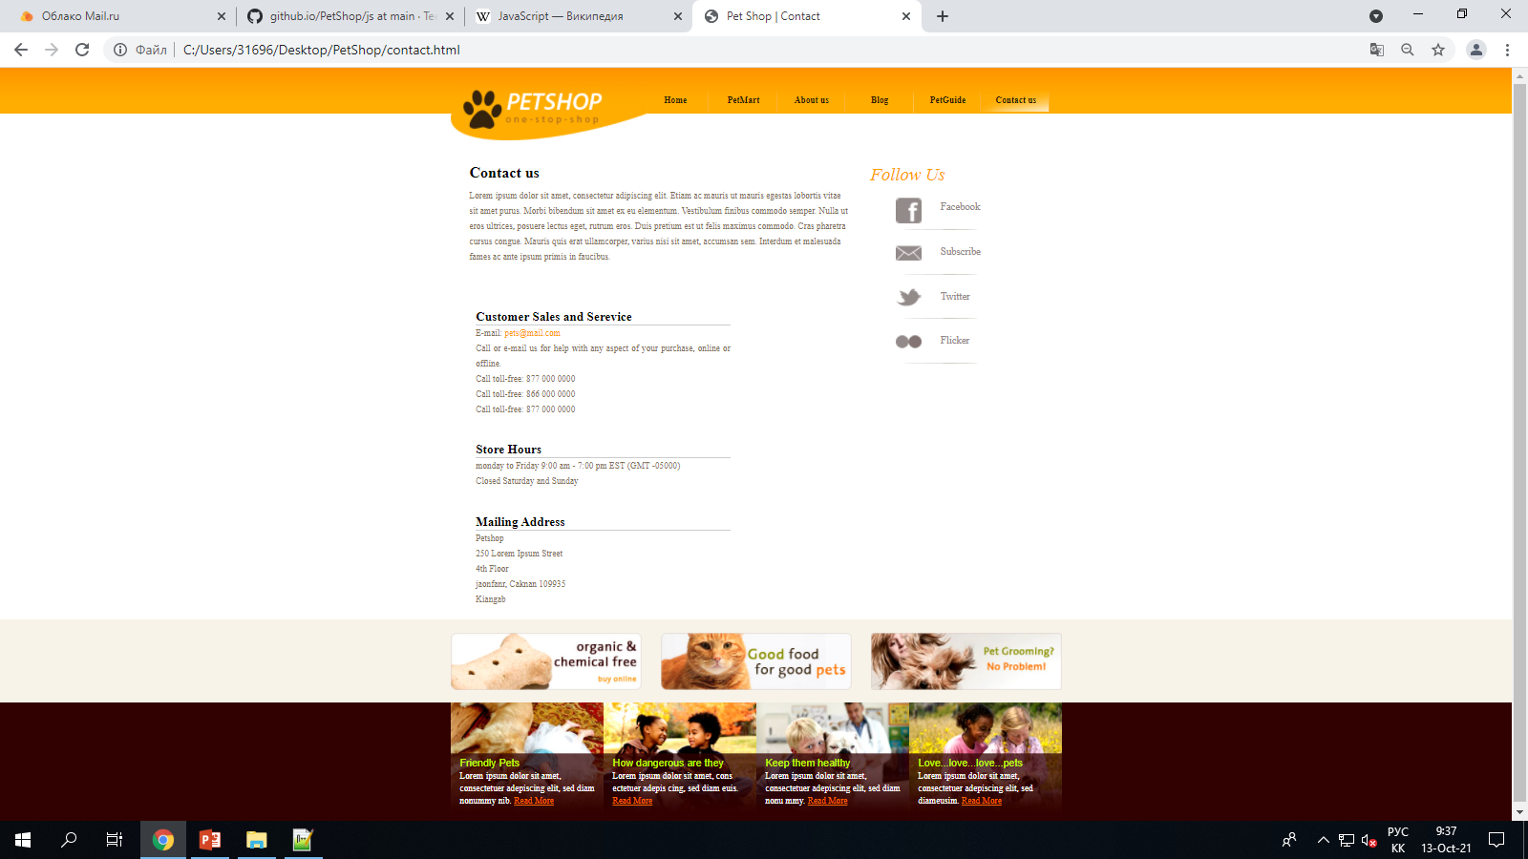
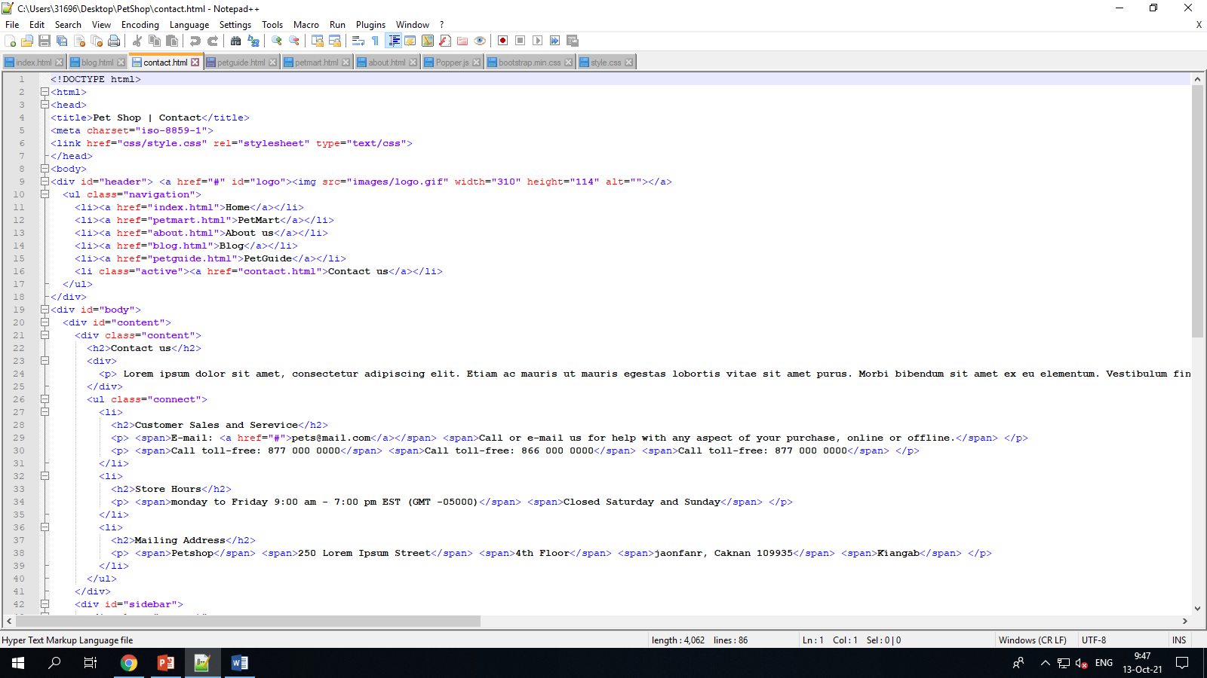
Я выполнил эту часть проекта, используя HTML, css.

Slide 12


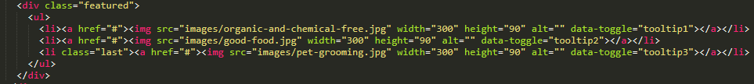
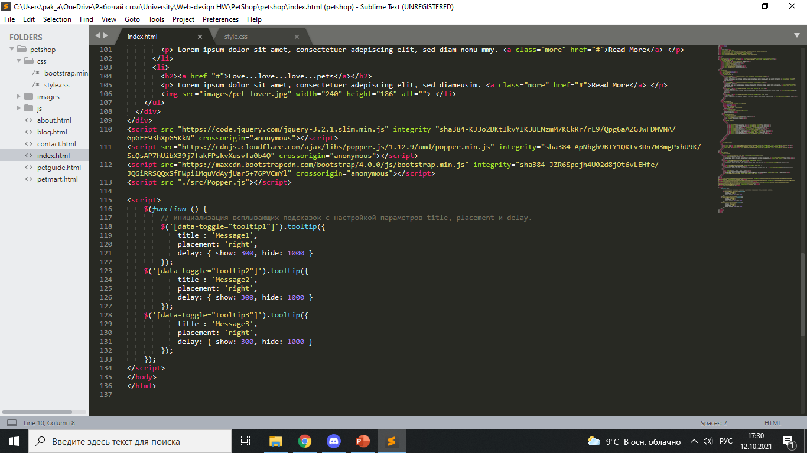
Я выполнил эту часть проекта, используя HTML, css и bootstrap!

Slide 13
Thank you for your attention.

